Slide 1
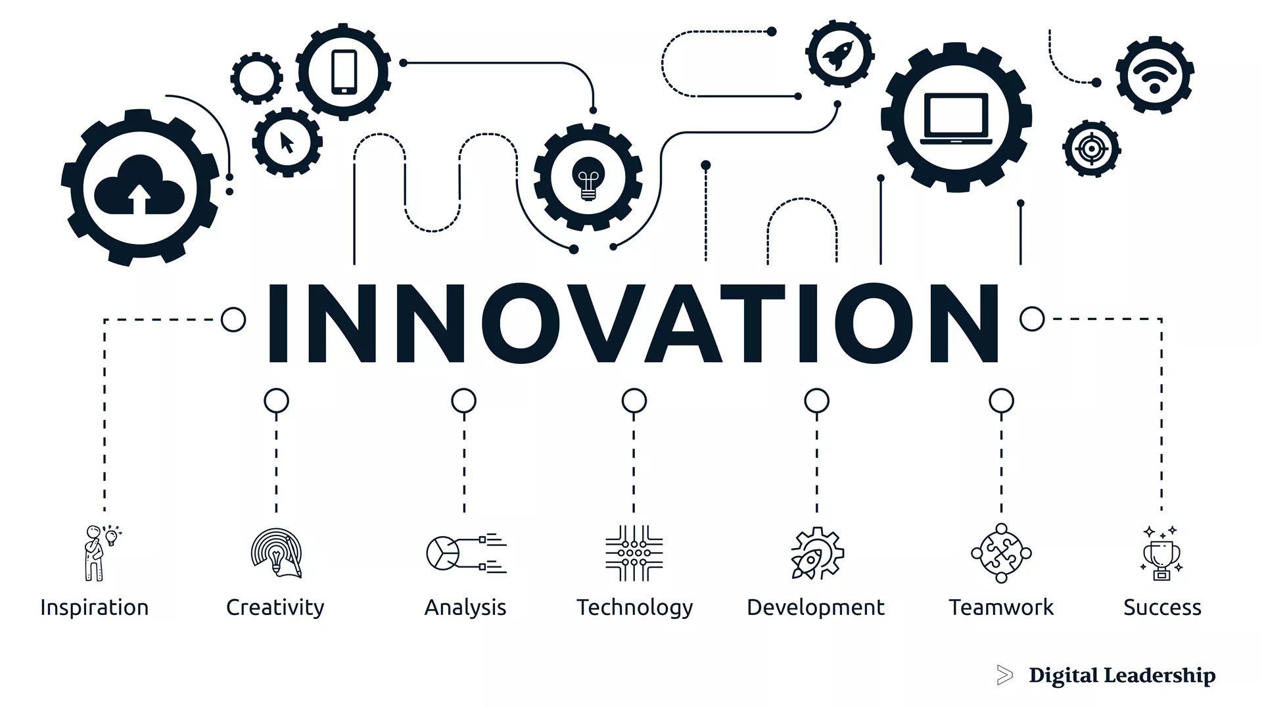
บทที่ 8 นวัตกรรมเชิงธุรกิจดิจิทัล
ผู้ช่วยศาสตราจารย์จุฑาวุฒิ จันทรมาลี
หลักสูตรวิทยาศาสตรบัณฑิต สาขาวิชาวิทยาการคอมพิวเตอร์
คณะวิทยาศาสตร์และเทคโนโลยี มหาวิทยาลัยสวนดุสิต

Slide 2
บทนำ
นวัตกรรม (Innovation) เป็นคำใหม่ที่ได้มีการกล่าวถึงกันมาก นวัตกรรมสามารถสร้างได้จากความคิดสร้างสรรค์และแนวทางของการพัฒนาเทคโนโลยีที่ดีในองค์กร ซึ่งสามารถช่วยทำให้กิจการสามารถสร้างความได้เปรียบในการแข่งขัน (Competitive Advantage) ได้ ในอดีตมนุษย์สามารถสร้างเทคโนโลยีขึ้นมามากมาย เช่น การทอผ้า การสร้างถนน การสร้างระบบความร้อน เป็นต้น
ตัวอย่างเหล่านี้ทำให้คนในประเทศอังกฤษในช่วงเวลานั้นสามารถสร้างความมั่งคั่งให้กับประเทศของตนในช่วงระยะเวลาดังกล่าวได้ ในศตวรรษที่ 19 ได้มีการพัฒนานวัตกรรมทางเทคโนโลยีและทำให้สังคมมนุษยชาติมีความก้าวหน้าและหลายผลงานก็สามารถแปรสภาพกลายเป็นสินค้าที่ได้รับการยอมรับจากตลาดจนถึงทุกวันนี้

Slide 3
ในช่วงศตวรรษที่ 20 ได้มีการปฏิวัติอุตสาหกรรมในทวีปยุโรป ซึ่งทำให้เกิดความก้าวหน้าทางเทคโนโลยีอย่างต่อเนื่องมากมาย ซึ่งทำให้เกิดการเปลี่ยนแปลงที่สำคัญ 3 ด้าน คือ
1. การใช้เครื่องจักรแทนฝีมือของมนุษย์
2. การใช้กําลังของสิ่งไม่มีชีวิตแทนกําลังของมนุษย์และสัตว์ โดยเฉพาะอย่างยิ่งเครื่องจักรไอน้ำ
3. การปรับปรุงการใช้วัตถุดิบ เช่น วัตถุเคมีและโลหะ เป็นต้น

Slide 4
ความหมายของนวัตกรรมธุรกิจดิจิทัล
Peter Drucker ให้ความหมายของนวัตกรรมไว้ว่า หมายถึง Innovation is the act of introducing something new. เป็นการสร้างสิ่งใหม่หรือการทำให้แตกต่างจากคนอื่นโดยอาศัยการเปลี่ยนแปลงมาสร้างให้เป็นโอกาส ต้องมีความชัดเจน มุ่งเน้นถึงการพัฒนา และที่สำคัญต้องมีการลงมือกระทำ นวัตกรรมจึงจะเกิดขึ้น
Everett M. Rogers ได้อธิบายว่า การเปลี่ยนแปลงทางสังคมส่วนใหญ่เกิดจากการแพร่กระจายทางวัฒนธรรมจากภายนอกเข้ามามากกว่า ซึ่งเกิดจากการประดิษฐ์คิดค้นภายในสังคม และนวัตกรรมที่ถ่ายทอดกันนั้นอาจเป็นความคิด (Idea) ซึ่งรับมาในรูปของสัญลักษณ์ (Symbolic Adoption) ถ่ายทอดได้ยาก หรืออาจเป็นวัตถุ (Object) ที่รับมาในรูปการกระทำ (Action Adoption) ซึ่งจะเห็นได้ง่ายกว่า

Slide 5
โดยนวัตกรรมที่จะยอมรับกันได้ง่ายต้องมีลักษณะ 5 ประการ ได้แก่
1. มีประโยชน์มากกว่าของเดิม (Relative Advantage)
2. สอดคล้องกับวัฒนธรรมของสังคมที่รับ (Compatibility)
3. ไม่ยุ่งยากสลับซับซ้อนมาก (Less Complexity)
4. สามารถแบ่งทดลองรับมาปฏิบัติเป็นครั้งคราวได้ (Divisibility)
5. สามารถมองเห็นเข้าใจง่าย (Visibility)

Slide 6
ขั้นตอนการตัดสินใจรับเอานวัตกรรมใหม่ 5 ขั้นตอน ได้แก่
1. การรับรู้นวัตกรรม (Awareness)
2. การเกิดความสนใจในนวัตกรรมนั้น ๆ (Interest)
3. การประเมินค่านวัตกรรม (Evaluation)
4. การทดลองใช้นวัตกรรม (Trial)
5. การรับหรือไม่รับเอานวัตกรรม (Adoption Or Refection

Slide 7
นวัตกรรม มีรากศัพท์มาจากคําว่า Innovate ในภาษาลาติน แปลว่า ทำสิ่งใหม่ขึ้นมา
โจเซฟ ชุมป์เตอร์ (1939)
ให้คำกำจัดความ กับความนวัตกรรมว่า หมายถึง องค์ประกอบใหม่ 5 ประการ ดังต่อไปนี้
1. ผลิตภัณฑ์ใหม่หรือคุณสมบัติใหม่ของผลิตภัณฑ์เดิม
2. กระบวนการผลิตใหม่ที่เสนอเข้าสู่ยุคอุตสาหกรรม
3. การเปิดตลาดใหม่
4. การเปลี่ยนแปลงตลาดใหม่
5. การพัฒนาแหล่งวัตถุดิบหรือปัจจัยนําเข้าใหม่

Slide 8
ความสำคัญของนวัตกรรมธุรกิจดิจิทัล
ในการดำเนินธุรกิจสมัยใหม่ที่เป็นยุคของธุรกิจดิจิทัลนั้นมีความจำเป็นและมีความสำคัญที่จะต้องใช้นวัตกรรมในการดำเนินธุรกิจเพื่อความรวดเร็วและมีประสิทธิภาพ ซึ่งผลิตภัณฑ์และบริการใหม่ ๆ ที่เกิดจากการประยุกต์ใช้เทคโนโลยีดิจิทัลที่ตอบสนองความต้องการและพฤติกรรมของผู้บริโภคที่ปรับเปลี่ยนไปตามบริบทของเทคโนโลยีที่มีการเปลี่ยนแปลงอย่างรวดเร็วก่อให้เกิดการสร้างสรรค์ธุรกิจใหม่ที่ไม่เคยมีมาก่อนบนพื้นฐานของการหลอมรวมเทคโนโลยี Digital Supply Chain (ห่วงโซ่อุปทานดิจิทัล)

Slide 9
องค์ประกอบของนวัตกรรม
จากความหมายของคำว่านวัตกรรมดังที่ได้กล่าวถึงมาแล้วข้างต้น สามารถอธิบายได้ว่า นวัตกรรมประกอบด้วยองค์ประกอบต่าง ๆ ดังนี้
1. ความใหม่ (Newness) ความใหม่ของนวัตกรรมแบ่งออกเป็น 2 มุมมองตามเหตุผลทางวิชาการและการนําไปประยุกต์ใช้
2. การใช้ได้จริง นวัตกรรมต้องสามารถนําไปใช้ประโยชน์ได้จริง ซึ่งเป็นลักษณะที่ทำให้นวัตกรรมซึ่งแตกต่างจากการประดิษฐ์ ในขณะที่นวัตกรรมสามารถนํามาประยุกต์ใช้ได้และสามารถสร้างมูลค่าเพิ่มให้กับผลการดำเนินงานขององค์กรได้
3. ประโยชน์ที่เกิดขึ้น การยอมรับนวัตกรรมขึ้นเป็นการที่บุคคลได้นําเอาความรู้ ความคิด วิธีการ หรือสิ่งใหม่ ๆ มาใช้ปรับปรุงการประกอบอาชีพหรือการดำรงชีวิตให้ดียิ่งขึ้น

Slide 10
คุณลักษณะของนวัตกรรม
คุณลักษณะของนวัตกรรมมีดังต่อไปนี้ (เสน่ห์ จุ้ยโต, 2558, หน้า 3)
1. เป็นเรื่องของโอกาสและความน่าจะเป็น มีความเป็นไปได้และความเป็นไปไม่ได้
2. มีความสลับซับซ้อน เนื่องจากต้องใช้กระบวนการพัฒนาทางความคิดเป็นลำดับ
3. ใช้เวลามากในการกระตุ้น ส่งเสริม พัฒนาในการเรียนรู้สิ่งแปลกใหม่
4. มีพื้นฐานจากความต้องการที่จะเห็นความคิดใหม่และสิ่งประดิษฐ์ใหม่เกิดขึ้น
5. มีการต่อต้านการสร้างนวัตกรรมเนื่องจากไม่คุ้นเคยกับการเปลี่ยนแปลง
6. อาจเป็นได้ทั้งผู้พ่ายแพ้และผู้ได้รับชัยชนะเพราะมีความเสี่ยงเกิดขึ้น

Slide 11
กระบวนการนวัตกรรม
กระบวนการนวัตกรรม มี 4 ขั้นตอนดังนี้
1. ขั้นตอนตระหนักถึงความจําเป็นของนวัตกรรม กระบวนการนวัตกรรมเริ่มจากการให้ทุกคนได้ตระหนักถึงความจำเป็นที่จะต้องมีนวัตกรรม โดยเฉพาะที่เกิดจากแรงกดดันจากภายนอกและแรงกดดันจากภายใน
2. ขั้นตอนการจุดประกายนวัตกรรม ทำอย่างไรนวัตกรรมจึงจะเป็นเรื่องน่าสนใจและนำปฏิบัติตาม
3. ขั้นตอนการสร้างนวัตกรรม มีการดำเนินการสร้างนวัตกรรมทันที โดยการให้ทุนสำหรับผู้คิดค้นประดิษฐ์สิ่งใหม่หรือนวัตกรรมใหม่ จัดระบบงานให้มีการส่งเสริมการคิดอยู่เสมอ
4. ขั้นตอนการนําเอานวัตกรรมไปใช้ ต้องมีการพัฒนาสร้างเครือข่ายบุคคลกลุ่มและแกนนําให้มีโครงการทดลอง เพื่อให้มีการนําไปสู่การปฏิบัติให้ประสบความสำเร็จต่อไป

Slide 12
ประเภทของนวัตกรรม
นวัตกรรมสามารถแบ่งออกได้เป็น 2 ประเภท ดังนี้
1. นวัตกรรมที่จับต้องได้ (Tangible Innovation) เป็นนวัตกรรมที่เน้นในส่วนของนวัตกรรมผลิตภัณฑ์ (Product Innovation)
2. นวัตกรรมที่จับต้องไม่ได้ (Intangible Innovation) เป็นนวัตกรรมที่เน้นในส่วนของนวัตกรรมกระบวนการ (Process Innovation) เพราะทำให้ระบบการทำงานต่าง ๆ ในองค์กรมีการเปลี่ยนแปลง

Slide 13
กระบวนการจัดการนวัตกรรม
1. เริ่มจากการที่มีพันธกิจ เป้าหมาย และวิสัยทัศน์ขององค์กร ยึดไว้เป็นหลักในการที่จะวิเคราะห์สภาพการณ์และหาแนวทางในการดําเนินงานให้เป็นไปในทิศทางที่ถูกต้อง
2. วิเคราะห์คู่แข่งทางธุรกิจเพื่อที่จะสามารถตามได้ทันและสร้างความแตกต่างได้
3. วิเคราะห์สภาพแวดล้อมภายนอก ดูความต้องการของตลาด สภาพเศรษฐกิจ ความก้าวหน้าของเทคโนโลยี วัตถุดิบ หรือผลิตภัณฑ์ที่จะสามารถเข้ามาทดแทนได้ในอนาคต
4. วิเคราะห์สภาพแวดล้อมภายใน ดูรูปแบบโครงสร้างขององค์กร การบริหารจัดการที่เป็นอยู่ สถานะทางการเงิน การพัฒนาปรับปรุงผลิตภัณฑ์ ความเสี่ยงที่เกิดขึ้น และแผนการดําเนินงาน
5. จากนั้นนําผลการวิเคราะห์มาเป็นปัจจัยในการกำหนดกลยุทธ์และยุทธวิธีที่จะนําไปสู่นวัตกรรมที่ตรงตามพันธกิจและวิสัยทัศน์
6. นําแผนงานและกลยุทธ์ที่วางไว้มาดำเนินการปฏิบัติจริง
7. ประเมินผลการทำนวัตกรรม โดยเน้นพฤติกรรมของคนในองค์กรที่เปลี่ยนไป

Slide 14
นวัตกรรมทางธุรกิจ
นวัตกรรมทางธุรกิจ (Business Innovation) คือ การสร้างสรรค์วิธีการทำธุรกิจในรูปแบบใหม่ที่สามารถหาเงินได้ มักเป็นผลสำเร็จของนวัตกรรมผลิตภัณฑ์หรือนวัตกรรมการผลิตที่สามารถตอบรับความต้องการของผู้บริโภคได้ ในวันนี้เราคงได้เห็นนวัตกรรมทางธุรกิจที่ประสบความสำเร็จจนมีการนํามาใช้กันอย่างแพร่หลายและกลายเป็นภาพชินตาในปัจจุบัน เช่น การทำธุรกิจแฟรนไชส์ การทำธุรกิจขายตรง การเปิดร้านขายของราคาเดียวทั้งร้าน หรือการเปิดร้าน อาหารบุฟเฟ่ต์ เป็นต้น
นวัตกรรมทางธุรกิจที่ประสบความสำเร็จ เช่น แอพพลิเคชั่นเรียกรถอย่าง Uber หรือ Grab รวมถึงธุรกิจเดลิเวอรี่อย่าง Food Panda ที่เริ่มจากการสร้าง “ผลิตภัณฑ์ใหม่” จนติดตลาดและเปลี่ยนแปลงอุตสาหกรรมจนกลายเป็นนวัตกรรมทางธุรกิจในที่สุด

Slide 15
กรณีศึกษา : Digital Innovation นวัตกรรมดิจิทัลเพื่อทุกธุรกิจ (SCG)
https://www.scg.com/innovation/digital-innovation-business/

